Slide 1
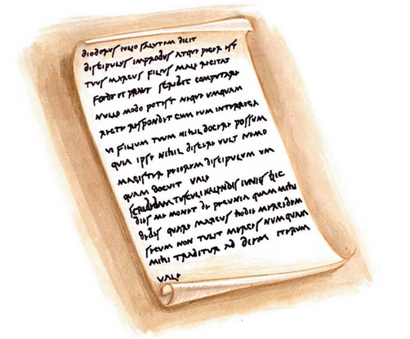
Capitulum XXIII
Epistula Magistrī

Slide 2
Lectiō I

Slide 3
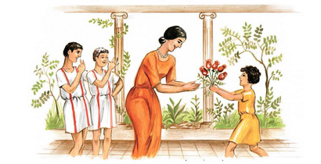
Iūlia Aemiliae rosās trādit.

Slide 4
trādo, trādere = trāns + dāre

Slide 5
trādo, trādere = dare dē manū in manum

Slide 6
Cuī Iūlia rosās trādit?

Slide 7
Quō cāsū est “Aemiliae”?

Slide 8
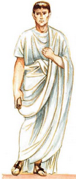
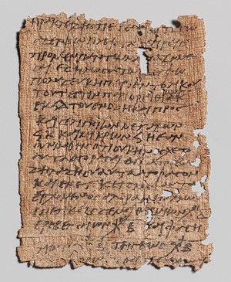
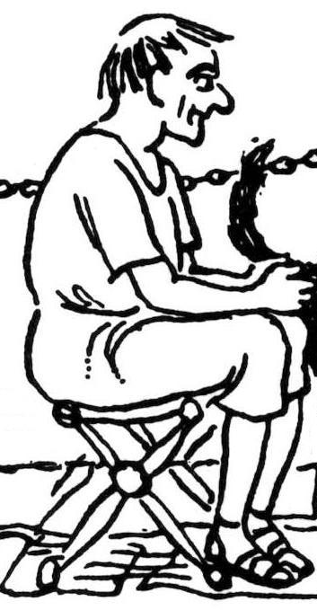
Iānitor Iūliō epistulam trādit.

Slide 9
Quis Iūliō epistulam trādit?

Slide 10
Cui iānitor epistulam trādit?

Slide 11
Quid facit iānitor?

Slide 12
Iānitor Iūliō epistulam trādit.
Quō cāsū est “Iūliō”? Cūr?

Slide 13
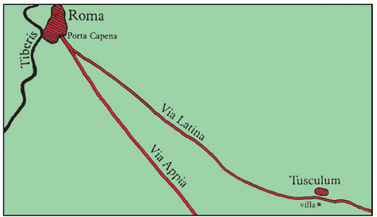
Aemilia: “Ubi est Mēdus?”
Iūlius: “Mēdus abest. Mēdus hinc discēssit.”

Slide 14
hinc = ab hōc locō

Slide 15
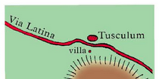
Tlēpolemus epistulam ā Tūsculō ad vīllam tulit.

Slide 16
Tlēpolemus epistulam illinc ad vīllam tulit.

Slide 17
illinc = ab illō locō

Slide 18
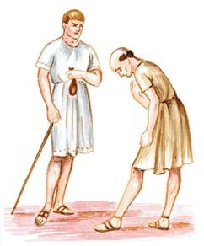
Iūlius Dāvum discēdere iubet.
Discēde, serve!

Slide 19
Iūlius Dāvum dīmittit.
Discēde, serve!

Slide 20
dīmittere = ā sē mittere; iubēre discēdere
Discēde, serve!

Slide 21
Quem Iūlius dīmittit?
Discēde, serve!

Slide 22
Quid facit Iūlius?
Discēde, serve!

Slide 23

In epistula est signum magistrī.

Slide 24
Signum est parva imāgō in cēram impressa.

Slide 25
Quid est in cērā in epistulā?

Slide 26
Cuius signum est in hāc epistulā?

Slide 27
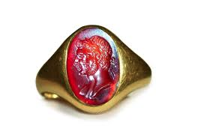
Rōmānī habēbant anūlōs cum imāgine.

Slide 28
Rōmānī habēbant anūlōs cum imāgine, quō epistulās signāre poterant.

Slide 29
Quōmodo Rōmānī epistulās signābant?

Slide 30
Iūlius epistulam a magistrō missam legere nōn vult.
Egō hās litterās Diodōrī legere nōlō!

Slide 31
litterae (pl.) = epistula
littera (sg.)
= A, B, C
et cetera

Slide 32
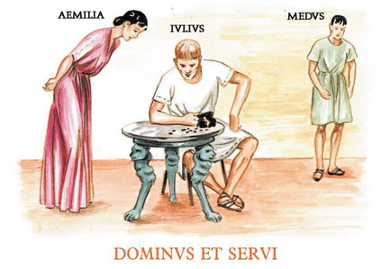
Aemilia Iūlium epistulam legere vult.
Quid continet epistula?

Slide 33
continēre = in sē habēre

Slide 34

Ecce poculum.

Slide 35
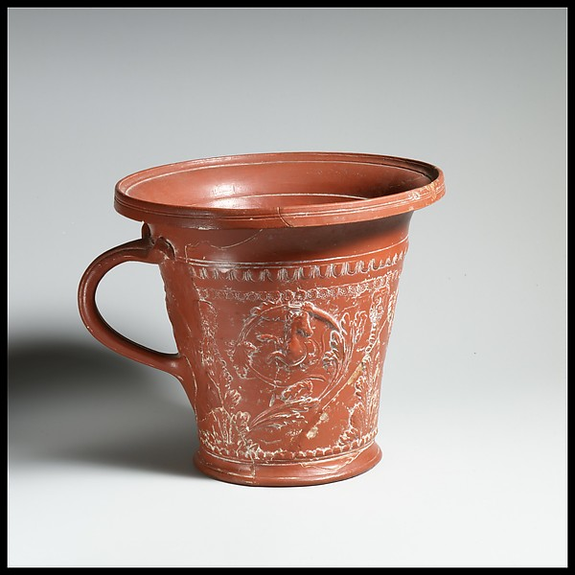
Ecce poculum Rōmānum.

Slide 36
Poculum integrum est.

Slide 37
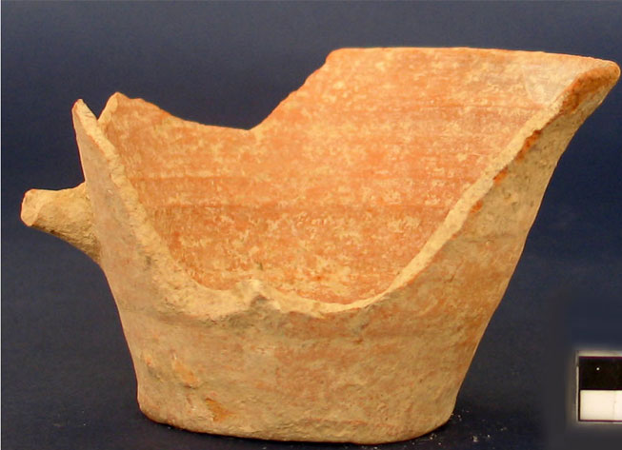
Hōc quoque poculum Rōmānum est.

Slide 38
Sed poculum nōn integrum, sed ruptum est.

Slide 39
Estne poculum integrum?

Slide 40
Estne poculum fractum an integrum?

Slide 41
Estne numerus integer?
1/2

Slide 42
Minimē! Nōn est integer, sed numerus fractus!
1/2

Slide 43
Dāvus Iūlium salūtat.
Salvē, domine!

Slide 44
Dāvus Iūliō salūtem dīcit.
Salvē, domine!

Slide 45
Quis Iūliō salūtem dīcit?
Salvē, domine!

Slide 46
Quid Dāvus Iūliō dīcit?
Salvē, domine!

Slide 47
Quī cāsus est “domine”?
Salvē, domine!

Slide 48
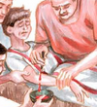
Faciēs Quīntī alba est quia sanguis dē bracchiō fluit.

Slide 49
Faciēs Quīntī pallida est.

Slide 50
pallida = alba (in faciē) esse

Slide 51
Quīntus pallet quod sanguis dē bracchiō fluit.

Slide 52
pallēre = pallidus fierī

Slide 53
Cūr Quīntus pallet?

Slide 54
Quid Quīntō accidit cum sanguis dē bracchiō fluit?

Slide 55
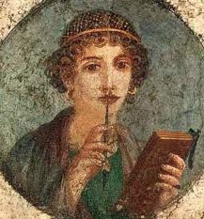
vultus, -ūs = faciēs

Slide 56
Quī color est vultus Quīntī?

Slide 57
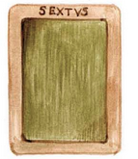
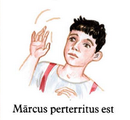
Lectiō II
Tabula nōn mea, sed Sextī est… :(

Slide 58
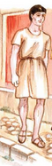
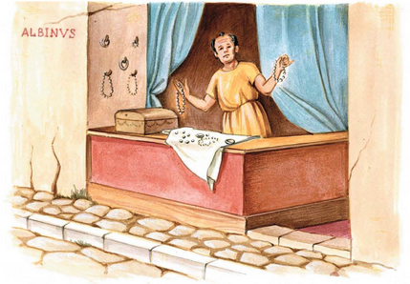
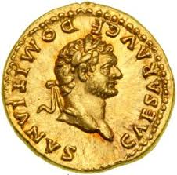
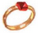
Olim, Mēdus ānulum emit.

Slide 59
Mēdus ānulum emit. Mēdus tabernāriō pecūniam dat et ānulum accipit.

Slide 60
Mēdus pecūniam dat et ānulum emit.
Mēdus pecūniam solvit.

Slide 61
pecūniam solvere = dare pecūniam quae dēbētur.

Slide 62
Quis pecūniam solvit?

Slide 63
Cūr Mēdus pecūniam tabernāriō solvit?

Slide 64
Quōmodo Mēdus ānulum emit?

Slide 65
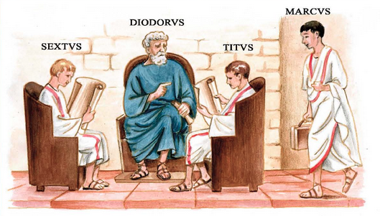
Ecce Sextus, discipulus prūdēns.

Slide 66
Sextus est discipulus prūdēns et industrius quod is discere vult.

Slide 67
Mārcus nōn est discipulus prūdens.

Slide 68
Mārcus nōn est discipulus prūdens, quod Mārcus piger est.

Slide 69
Magister Sextum laudat quod Sextus discipulus prūdēns et industrius est.

Slide 70
Magister Mārcum nōn laudat, sed reprehendit quod Mārcus piger est.

Slide 71
Sextus laudēs magistrī meret, quod discipulus industrius est.

Slide 72
Sextus laudēs magistrī meret et magna laus eī ā magistrō data est.

Slide 73
Mārcus laudēs magistrī nōn meret, quod discipulus piger et improbus est.

Slide 74
Cūr Mārcus nōn meret laudēs magistrī?

Slide 75
Tūne merēs laudēs magistrī??

Slide 76
Iūlius irātus fīlīo suō Mārcō est.

Slide 77
Iūlius irātus fīlīo suō Mārcō est quod Mārcus eī mentītur.

Slide 78
Mārcus dīxit sē a magistrō laudātum esse, quod nōn vērum est.

Slide 79
Cūr Iūlius Mārcō irātus est?

Slide 80
Pater fīliō suō rogat:
Tūne putās tē hīs litterīs laudārī, Mārce?

Slide 81
Mārcus nōn respondet sed ā patre sē āvertit.
Tūne putās tē hīs litterīs laudārī, Mārce?

Slide 82
Mārcus nōn respondet, sed silentium respōnsum plānum est!
....
Tūne putās tē hīs litterīs laudārī, Mārce?

Slide 83
Silentium Mārcī est respōnsum facile intellectū! Respōnsum plānum est!
....
Tūne putās tē hīs litterīs laudārī, Mārce?

Slide 84
Iūlius plānē intellegit Mārcum falsum dīxisse!
....
Tūne putās tē hīs litterīs laudārī, Mārce?

Slide 85
Iūlius plānē intellegit = Iūlius facile intellegit
....
Tūne putās tē hīs litterīs laudārī, Mārce?

Slide 86
Quōmodo Mārcus patrī respondet?
....
Tūne putās tē hīs litterīs laudārī, Mārce?

Slide 87
Intellegitne Iūlius respōnsum fīliī?
....
Tūne putās tē hīs litterīs laudārī, Mārce?

Slide 88
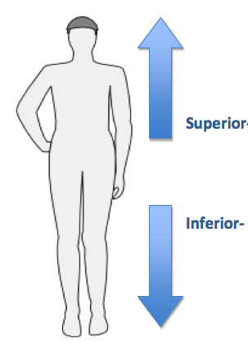
superior ←→ īnferior

Slide 89
superior (comp < super) = pārs super

Slide 90
inferior (comp < infrā) = pārs infrā

Slide 91
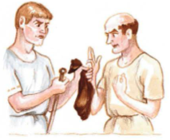
Iūlius Dāvum accūsāvit.
Tūne pecūniam meam rapuistī?

Slide 92
Dāvus negat sē pecūniam rapuisse.
Tūne pecūniam meam rapuistī?
Minimē! Egō pecūniam tuam nōn rapuī, domine!

Slide 93
negāre = dīcere ‘nōn vērum esse’

Slide 94
Dāvus nōn fatētur, sed negat.

Slide 95
fatērī ←→ negāre

Slide 96
Fatēturne Dāvus sē pecūniam rapuisse?

Slide 97
Mārcus nōn negat, sed fatētur tabulam nōn esse suam sed Sextī.
Tabula nōn mea, sed Sextī est… :(

Slide 98
Quid fatētur Mārcus?
Tabula nōn mea, sed Sextī est… :(

Slide 99
Negatne Mārcus tabulam esse Sextī?
Tabula nōn mea, sed Sextī est… :(

Slide 100
Prior, Mārcus pallēbat et facies pallida erat propter timōrem.
Est epistula ā Diodōrō missa!

Slide 101
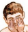
Nunc facies Mārcī rubra est!
Quam improbus es!!

Slide 102
Vultus Mārcī rubet!
Quam improbus es!!

Slide 103
rubēre = rubra esse
Quam improbus es!!

Slide 104
Propter pudōrem, facies Mārcī rubra est!
Quam improbus es!!
Mē pudet patrem esse tuum!

Slide 105
Factī suī Mārcum pudet.
Quam improbus es!!
Mē pudet patrem esse tuum!

Slide 106
Factī Mārcī Iūlium quoque pudet.
Quam improbus es!!
Mē pudet patrem esse tuum!

Slide 107
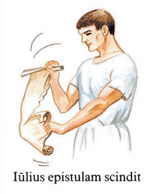
Lectiō III

Slide 108
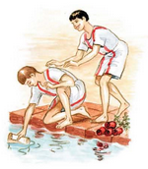
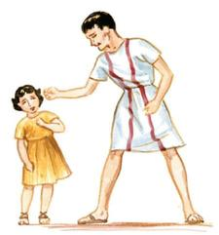
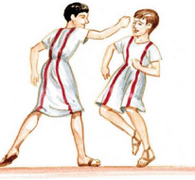
Antehāc Mārcus semper malus puer fuit.

Slide 109
Antehāc Mārcus semper malus puer fuit.

Slide 110

clāvis

Slide 111
Iūlius epistulam scindit.

